Slide 1
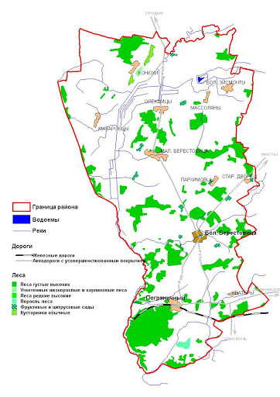
- Место где произошли укусы клещей и их количество

